Slide 1

Hiekanpään koulu - Jopo
TYÖPAIKKAOPISKElU
AUTOKARI
Veeli Viinikainen
Jakso 4. 1.4 – 16.4

Slide 2
Omat tavoitteet työpaikkajaksolta
Olin työpaikkaopiskelussa Autokarilla 1.4 – 16.4
Valitsin tämän työpaikan, koska autot ja automyynti kiinnostaa.
Minulla ei ole odotuksia työpaikan suhteen.
Haluan jakson aikana oppia Automyyjän arkea.

Slide 3
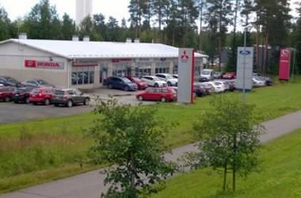
Työpaikan yleisesittely
Työpaikan nimi on Autokari.
Yritys on perustettu 1982.
Se sijaitsee Pieksämäellä Karintie 6. Muita toimipisteitä on Varkaudessa ja Jyväskylässä.
Siellä myydään vaihtoautoja ja uusia autoja. He myös tuovat itse autoja Saksasta.
Henkilökunnan määrä on Pieksämäellä 1.
Ammattinimikkeitä on Automyyjä ja rekka-auton kuljettaja.

Slide 4
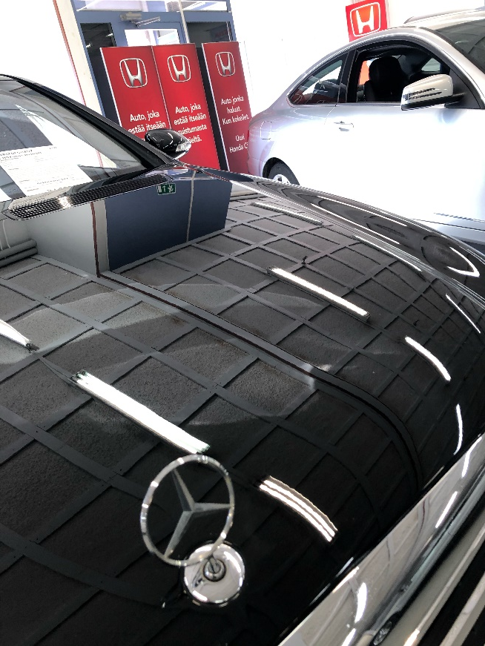
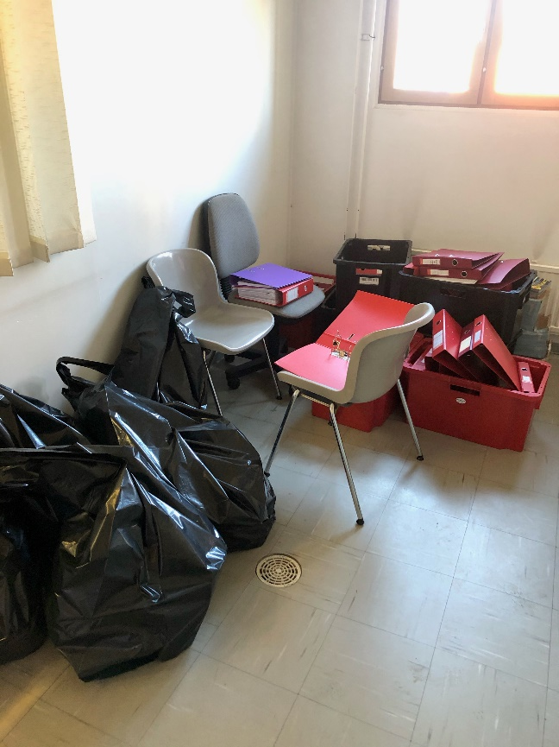
Viikko 1
Ensimmäisellä viikolla tyhjensin 7 laatikollista kansioita jätesäkkeihin ja pyyhin kaikki sisällä olevat autot pölyhuiskalla.

Slide 5
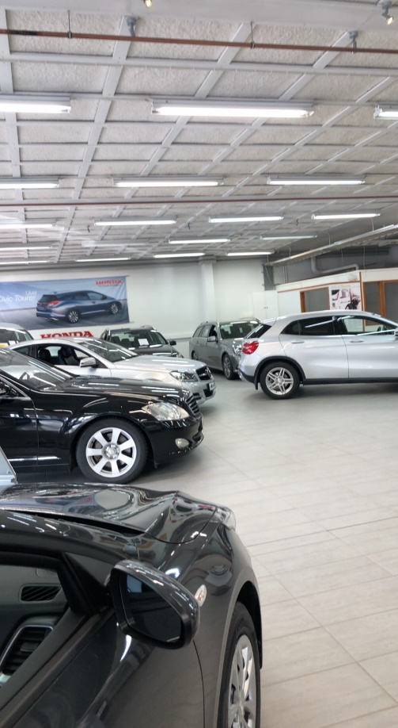
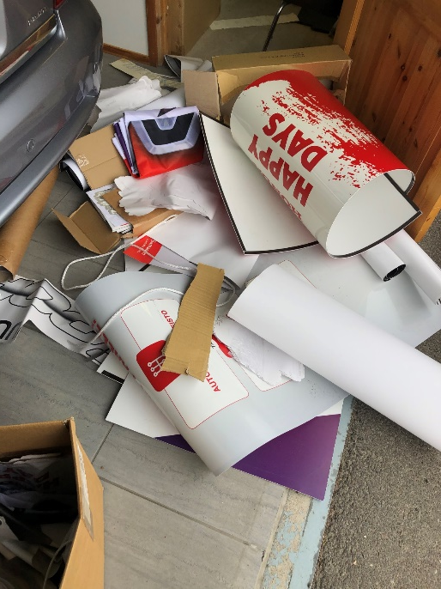
Viikko 2
Toisella viikolla vaihdoin ulkona oleviin autoihin hintalappuja, vein roskikseen ison kasan esitteitä ja papereita ja pyyhin taas autot pölyhuiskalla.

Slide 6
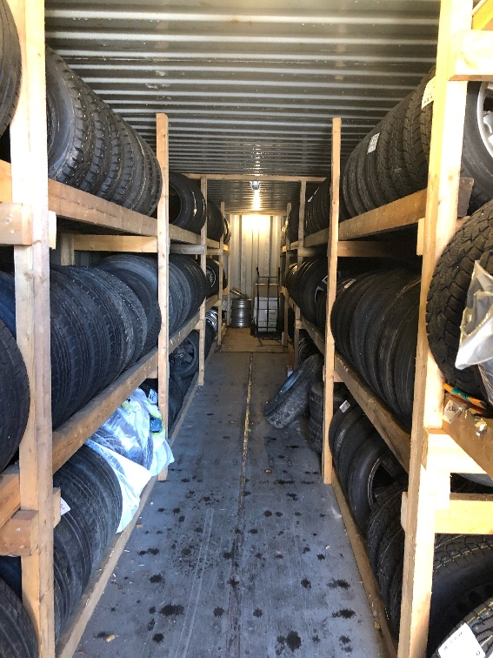
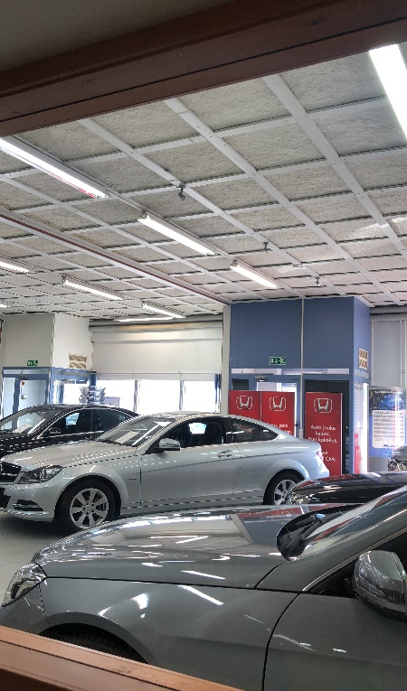
Viikko 3
Viimeisellä viikolla haettiin rengasvarastosta autoihin kesärenkaat, kävimme vaihdattamassa ne yksitellen KL-Renkaalla ja sen jälkeen merkkasimme talvirenkaat takaisin varastoon. Tankkasimme rekan ja pesin paloletkulla pihan kivistä ja pölystä. Päätteeksi kävimme ostamassa pölykapselit ja laitoin ne paikalleen.

Slide 7
Pohdinta
Mukavinta oli autojen käyttäminen renkaan vaihdossa.
Opin käyttämään paloletkua.
Ongelmia jakson aikana ei ollut.
Apua ja ohjausta sain aina kun kysyin ja työohjeet olivat selvät.
Tämä ala kiinnostaa tulevaisuudessa.
Alalle päästäkseen merkonomin koulutus olisi hyvä, mutta automyyjäksi voi opettaa työpaikalla.

